Slide 1
Screen Golf Project
김민규

Slide 2
목차
프로젝트 소개
기능 1 – 카메라 연출
기본 카메라 연출 (일반, 굿 샷, 퍼팅)
특별 카메라 연출 (Aim 제어, 세컨샷, 프리뷰)
기능 2 - 센서 데이터 Tool 제어
기능 3 – 트레이닝 옵션, 메뉴, 타이머 제어
기능 4 – 통계
기능 5 - 레슨 (WebView)
※ 100% 제가 구현한 기능만 기술하였습니다.

Slide 3
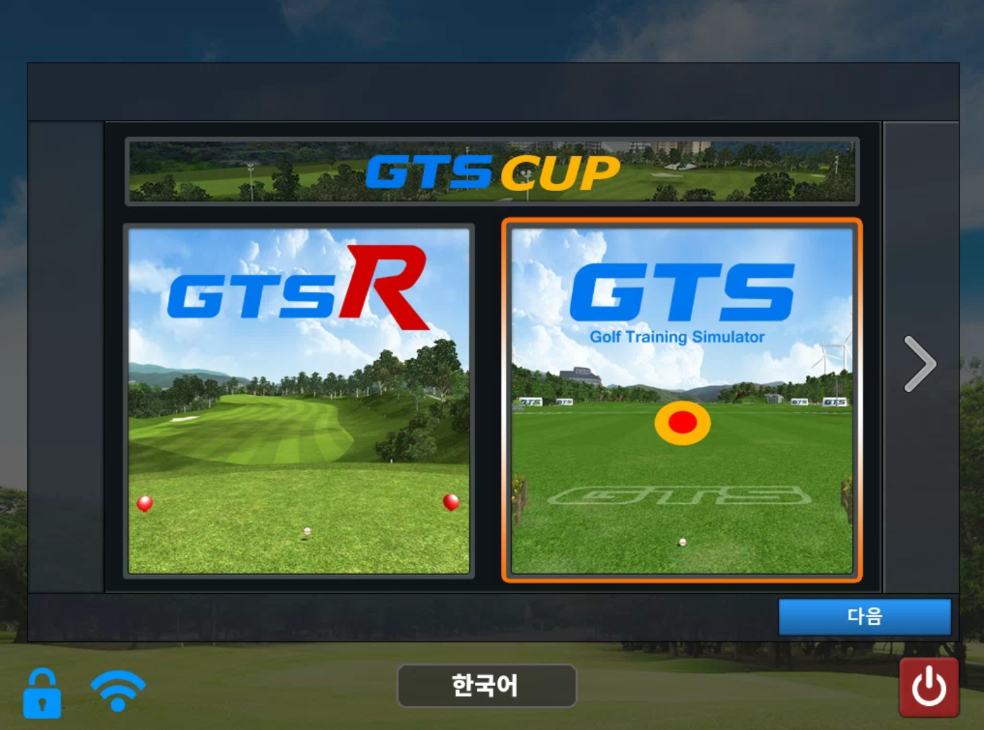
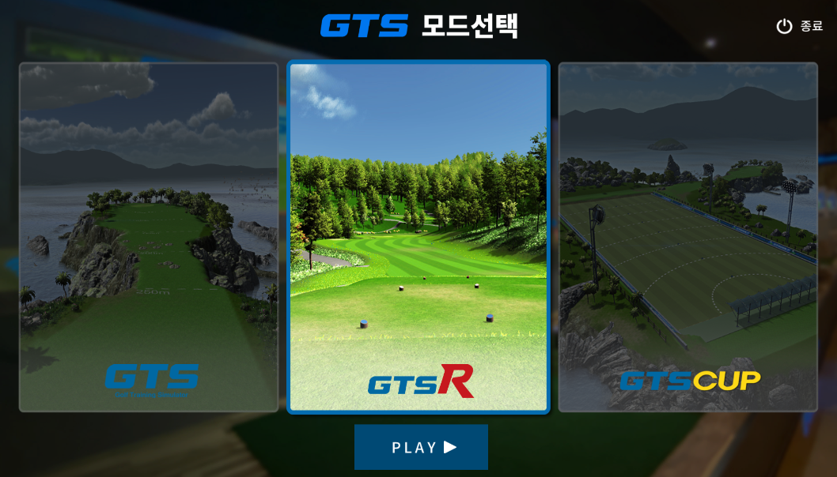
프로젝트 소개
과거 DirectX로 만들어진 스크린 골프 프로젝트를 유니티로 만들기!

Slide 4
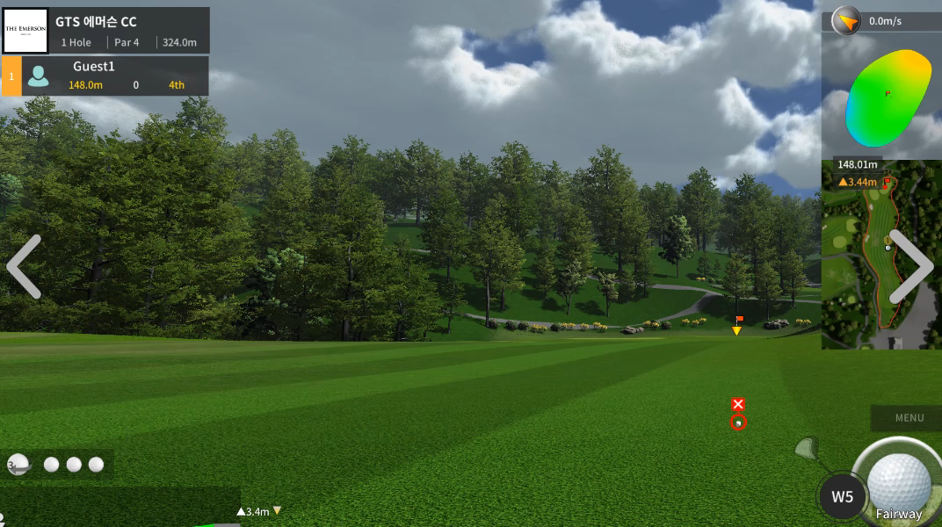
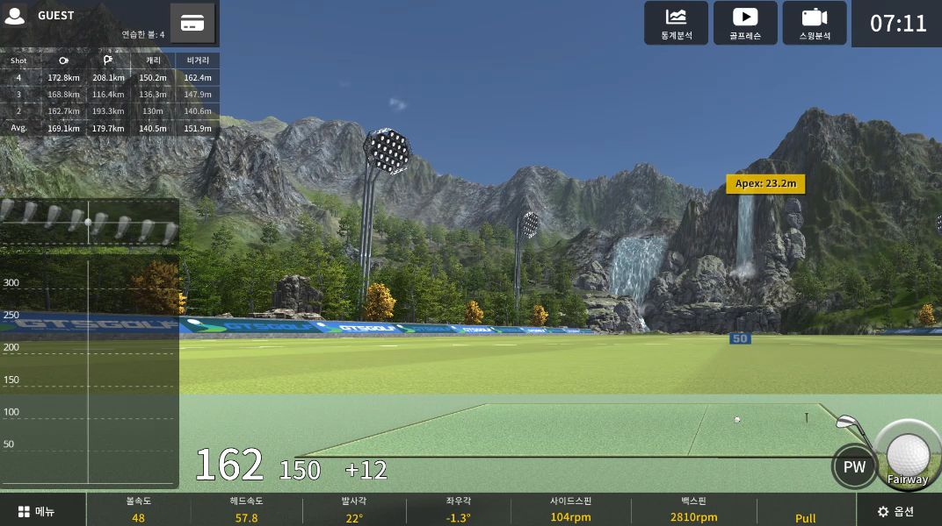
카메라 연출
기본 카메라 연출 (Cinemachine Camera Ver.2.6.0)
일반 샷
라운딩 모드 일반 샷 입니다.
트레이닝 모드 일반 샷 입니다.

Slide 5
동영상 삽입 진행중

Slide 6

굿 샷
센서 데이터의 수치가 굿 샷의 기준을 넘었을 때,
이 카메라 연출이 나타나게 구현되었습니다.
※ 굿샷은 개발 진행 중에 촬영한 영상입니다.
참고 부탁드립니다.
퍼팅
퍼팅 카메라 연출입니다.

Slide 7
카메라 연출
특별 카메라 연출
Aim 제어
세컨샷
카메라 Aim 제어 입니다. Newtonsoft json을
활용해서 xml에 R/W 했습니다.
프론트, 사이드에서 보는 연출입니다.

Slide 8
카메라 연출
프리뷰
CC를 미리 보는 카메라 연출입니다.
Itween을 활용해서 Tee부터 IP를 거쳐서 Hole까지 이동하는 연출입니다.

Slide 9
센서 정보 Tool 제어
클럽 센서 데이터
클럽 실사
샷을 했을 때, 센서로 부터 일부 데이터를 입력 받은 Tool에 Window Message를 통해 이미지를 제어하는 모습입니다.
샷을 할 때, 촬영된 클럽의 모습입니다.

Slide 10
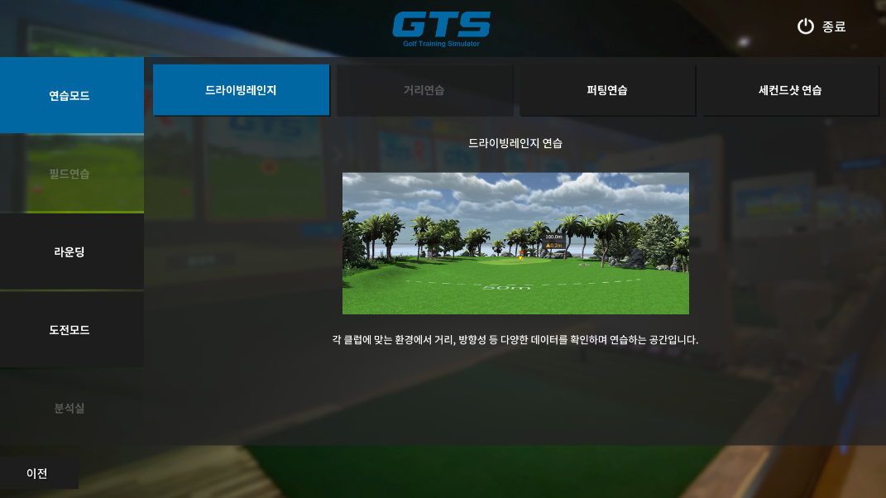
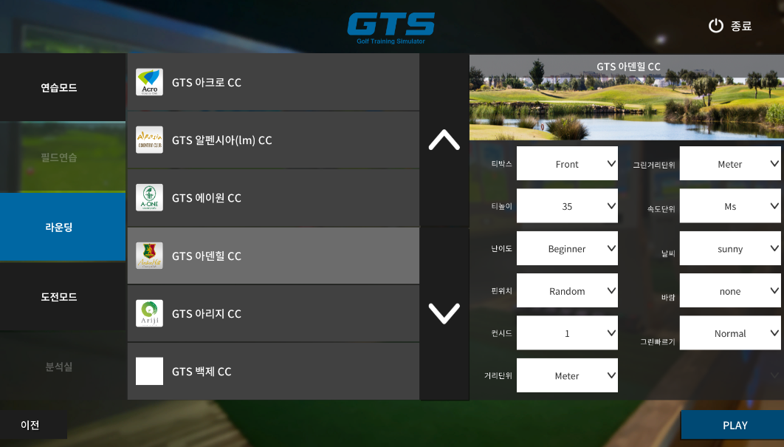
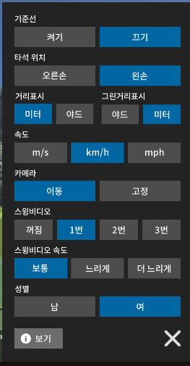
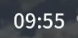
트레이닝 메뉴, 옵션 제어, 타이머 제어
메뉴 1
메뉴 2
옵션
메뉴와 옵션은 Xml으로부터 R/W 제어했습니다.
타이머
게임 시간을 제어했습니다.

Slide 11
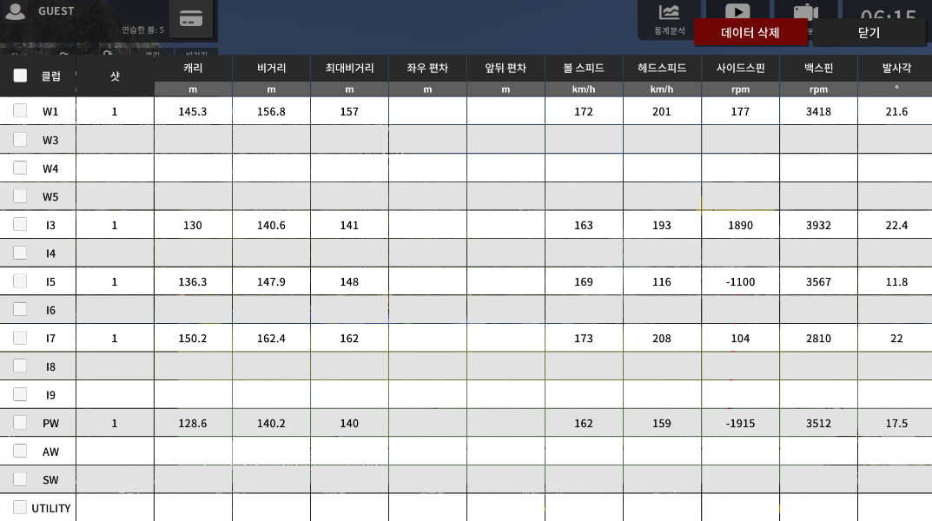
통계
샷 데이터를 클럽 별로 편차, 평균 등을 계산해서표시한 목록입니다.

Slide 12
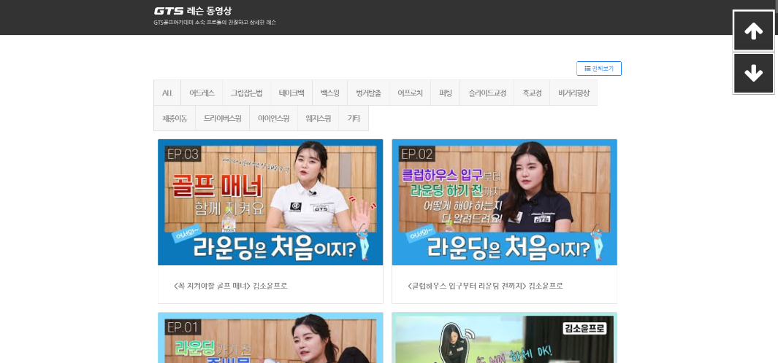
레슨 (WebView)
유료 에셋 WebView를 이용해서 Web Site를 제어했습니다.

Slide 13
감사합니다.

